Slide 1
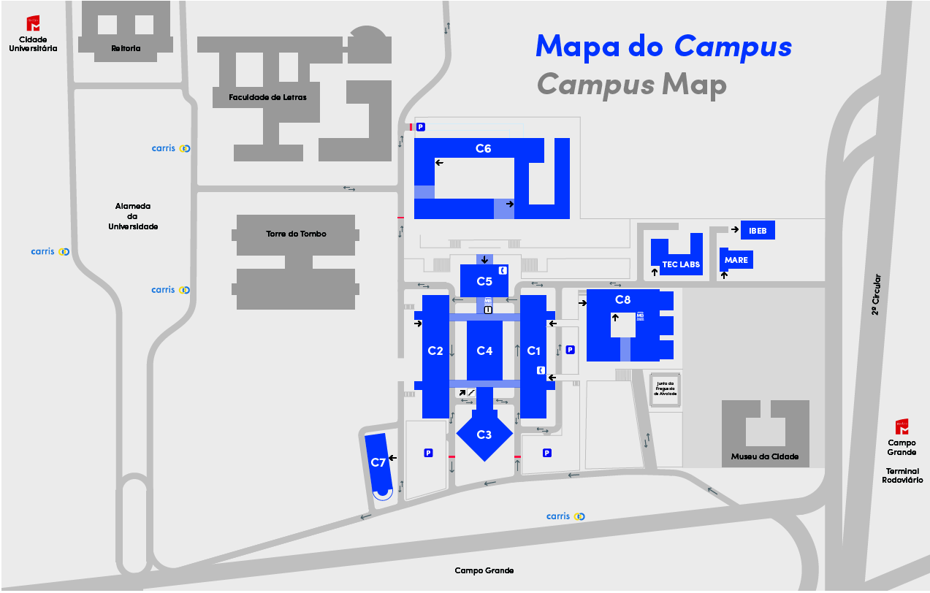
LIP - 3Is
Palestras (manhã)
Tuturiais (tarde)

Slide 2
Cantina da Cidade Universitária (SASULisboa)
Onde almoçar
LIP - 3Is
Bares/restaurantes

